Slide 1
Имя прилагательное . Обобщение. 6 класс.
«С русским воином через века…»

Slide 2
Цели урока:
образовательные:
проверить прочность усвоения темы,
закреплять орфографический навык правописания сложных случаев имён прилагательных;
развивающие:
продолжать развивать аналитико-синтетическую деятельность учащихся;
операций сравнения, сопоставления;
коммуникативные способности учащихся;
воспитательные:
вырабатывать ответственность за выполненную работу;
продолжать формировать культуру учебного труда и взаимопонимание

Slide 3
Прочитаем эпиграф, расставим знаки препинания.
Россия священная наша держава
Россия любимая наша страна
Могучая воля, великая слава
Твое достоянье на все времена
Откуда эти слова?

Slide 4
Что такое гимн?
Гимн – торжественная песня , принятая как символ государственного или социального единства.
Выпишите выделенные словосочетания. Какая орфограмма встретилась?
Добавьте ещё несколько словосочетаний на данное правило.
Например: священная война…

Slide 5

Следующий символ России – Герб.
Герб – это отличительный знак государства, города, сословия.
Запишите предложение, определите степень прилагательного.
Двуглавый орёл – один из древнейших символов.

Slide 6
Графически выделить суффиксы , подчеркнуть прилагательные как члены предложения.
Мать-земля родная наша,
В дни беды и в дни побед
Нет тебя светлей и краше
И желанней сердцу нет.

Slide 7
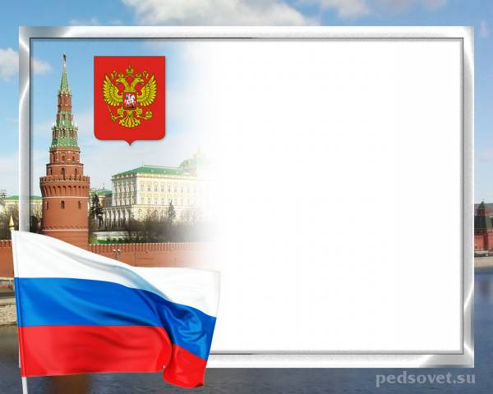
Флаг России.
Флаг - официальный символ власти .
В апреле 1896 г Министерство юстиции постановило , что государственным должен считаться бело-сине-красный и никакой другой флаг.

Slide 8
Если говорить о воинах, солдатах , то сразу приходят на память слова
СМЕЛОСТЬ, ВОЛЯ, МУЖЕСТВО, ВЕЛИКОДУШИЕ, БЛАГОРОДСТВО.
Задание: образовать от данных существительных – имена прилагательные и сделать разбор по составу.

Slide 9
Лексическое значение слов:
Мужественный – обладающий мужеством, т.е. храбростью, имеет присутствие духа в опасности.
Благородный- высоконравственный, самоотверженно честный и открытый.
Великодушный – обладающий высокими душевными качествами, снисходительный к другим до готовности бескорыстно жертвовать своими интересами.

Slide 10
Запишем предложение:
Солдат в словах горд, в делах твёрд.
Подчеркните грамматическую основу. Объясните.

Slide 11
Работа с текстом:
Какие-то (не)определённые человеческие тени , контуры зданий, (не)вероятные машины проносились перед нами. Третий день пути по (не)знакомому лесу ознаменовался (не)ожиданным происшествием. Свалившись после (не)удачной попытки встать, Алексей на мгновение потерял сознание. Сразу ощутил он с (не)бывалой силой и истощение, и (не)человеческую усталость , и боль в ногах.
С какой орфограммой вы встретились?

Slide 12
Прослушайте следующие предложения и скажите, как вы будете писать НЕ с прилагательными
1.(Не)настная погода мешала лётчику передвигаться.
2.Он хотел встретить (не ) вражеских солдат, а русских.
3.Им овладело совсем (не )приятное чувство.

Slide 13
О-Ё после шипящих.
1.Больш…е наступление ожидалось в дремуч..м лесу.
2.Свинц..вые пули проносились над головами.
3.В годы войны полк берёг кумач..вое знамя.
4.Нам больш..го счастья не надо, чем жить в мирное время.

Slide 14
Выводы:
Имя прилагательное-часть речи, которая отвечает на вопросы…
В предложении чаще всего бывает …
Изменяется....
Прилагательное имеет разряд …
Может быть полным и …

Slide 15
Домашнее задание (разноуровневое):
1ур.- ответить на вопросы учебника
2 ур.- выписать из книг пословицы или выражения писателей на тему «Моя малая Родина».
3 ур.- Написать мини-сочинение на данную тему, используя прилагательные, назвать их морфологические признаки.

Slide 16
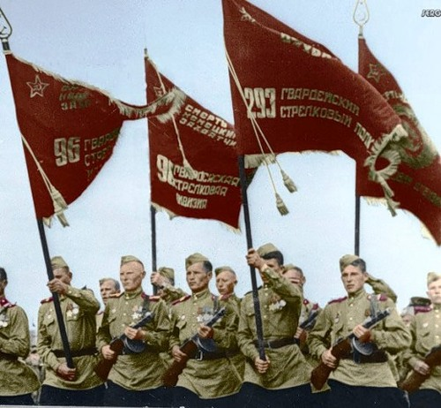
Спасибо за работу!

